Slide 1
Medienkonzepte und Umsetzung der digitalen Bildung an Praxisbeispielen der Grund- und Mittelschule
#DiBiAMAS –
HERZLICH WILLKOMMEN
zur Fortbildungsreihe,
diesmal an der
Grundschule
Ebermannsdorf

Slide 2
Medienkonzepte und Umsetzung der digitalen Bildung an Praxisbeispielen der Grund- und Mittelschule
#DiBiAMAS –
Programm:
14:00 Uhr: Begrüßung
14:05 Uhr: Die GS Ebermannsdorf stellt sich und ihr Arbeiten mit digitalen Medien vor
14:30 Uhr: Workshopslot
1. Weihnachtskarten mit kreativen Tools gestalten – Rin Birgit Härtl
2. Worksheet Crafter – Lin Evi Gsellhofer
3. Digitales Klassenzimmer – KRin Birgit Koholka
16:15 Uhr: Informationen der BdB – iBdB Alexander Friedl

Slide 3

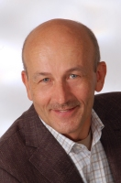
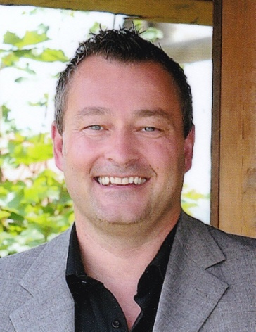
Beratung digitale Bildung
Medienpädagogischer Berater digitale Bildung
mBdB
Vermittlung medienpädagogischer Kompetenzen- Fortbildung
Informationstechnischer Berater digitale Bildung
iBdB
Informationstechnische mediendidaktische Kompetenzen- Medienkonzepte und Ausstattung
Notes:
Weniger Text und auf das Wesentliche beschränken: 1. Textfeld weglassen. 2. Textfeld nur mBdB (….) und iBdB (….) nennen plus Aufgaben und Foto
Für Ihre Aufgabe: Überleitung zur Finanzierung, da Sie bereits mit allen Schulen und SAT in die Verhandlungsgespräche eingebunden waren.

Slide 4
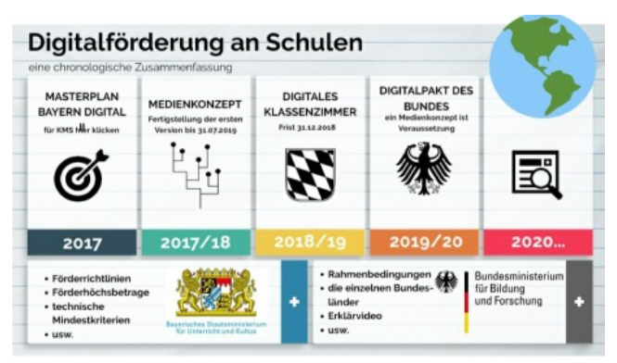
Digitalbudget
Digitalpakt
Notes:
M.E. nicht nötig – Wir sind im Hier und Jetzt!

Slide 5
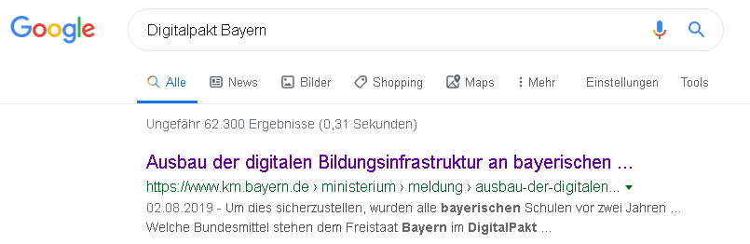


Slide 6
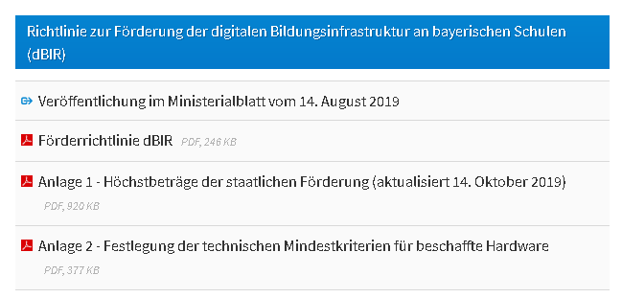


Slide 7
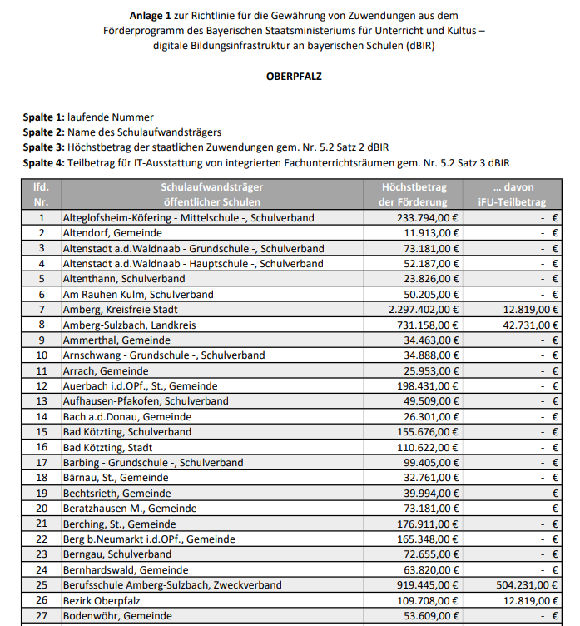

Slide 8
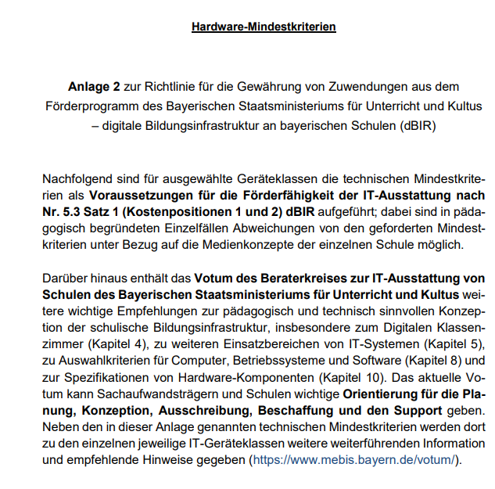
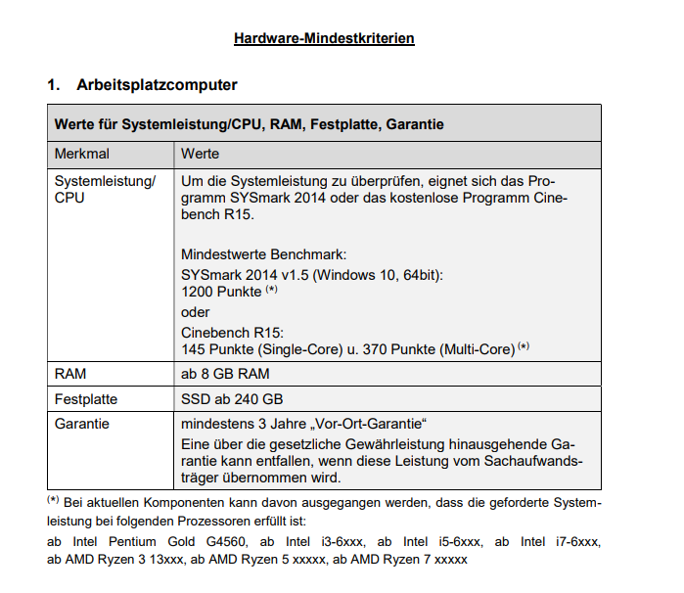
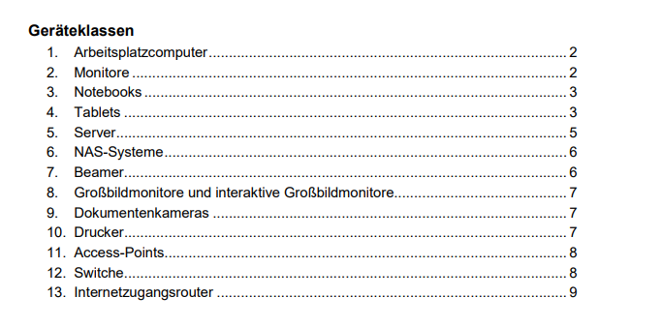

Slide 9
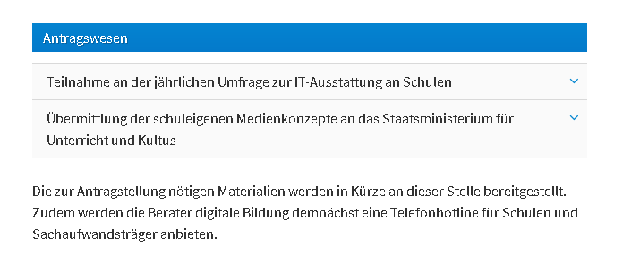
Anträge und Vollzugshinweise befinden sich in der Endabstimmung
Gespräche zwischen SL und SAT mit iBdB
Notes:
Spätestens dann sind wieder Gespräche zwischen SL, SAT und ggf. Ihrer Beteiligung zu führen.

Slide 10



Slide 11
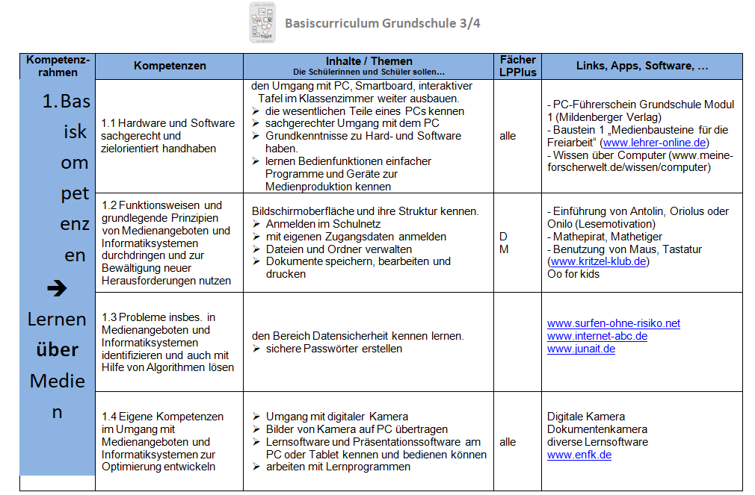

Slide 12
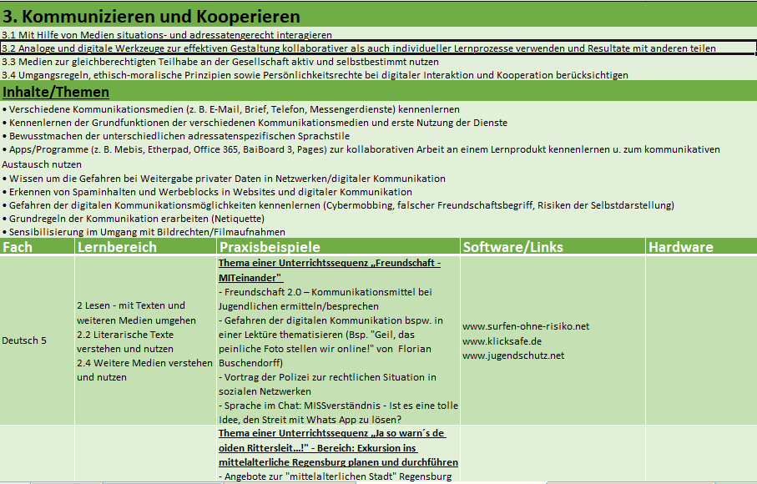

Slide 13
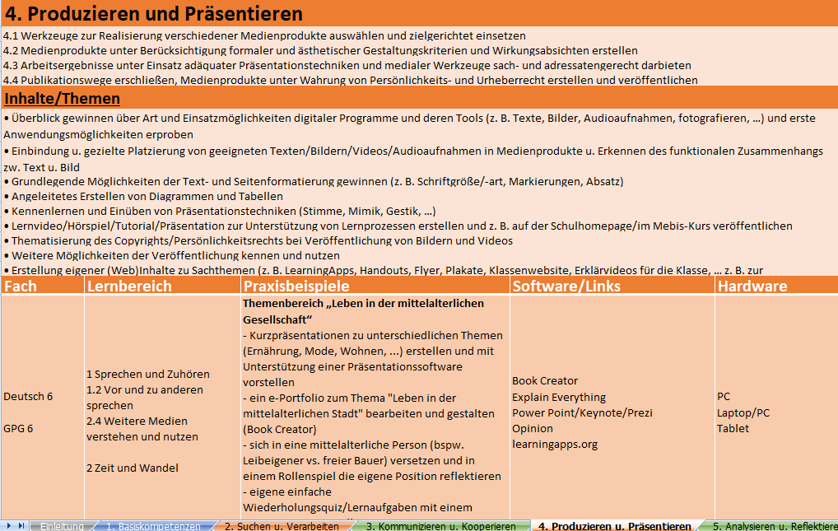

Slide 14
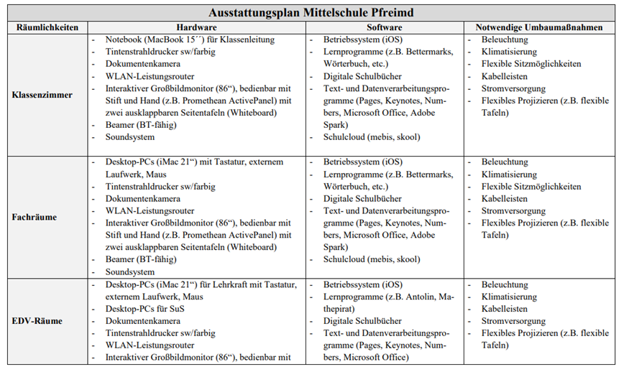

Slide 15
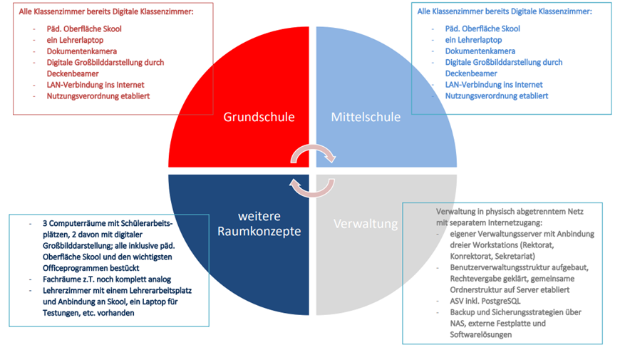

Slide 16
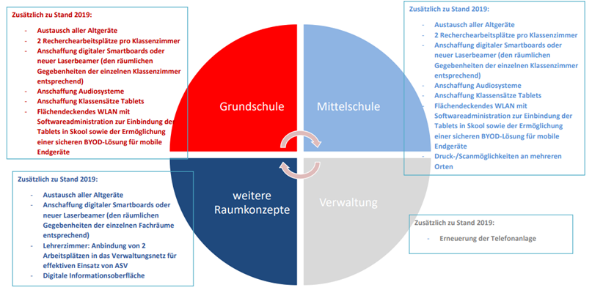
Flächendeckendes Internet als Grundvoraussetzung!!!

Slide 17
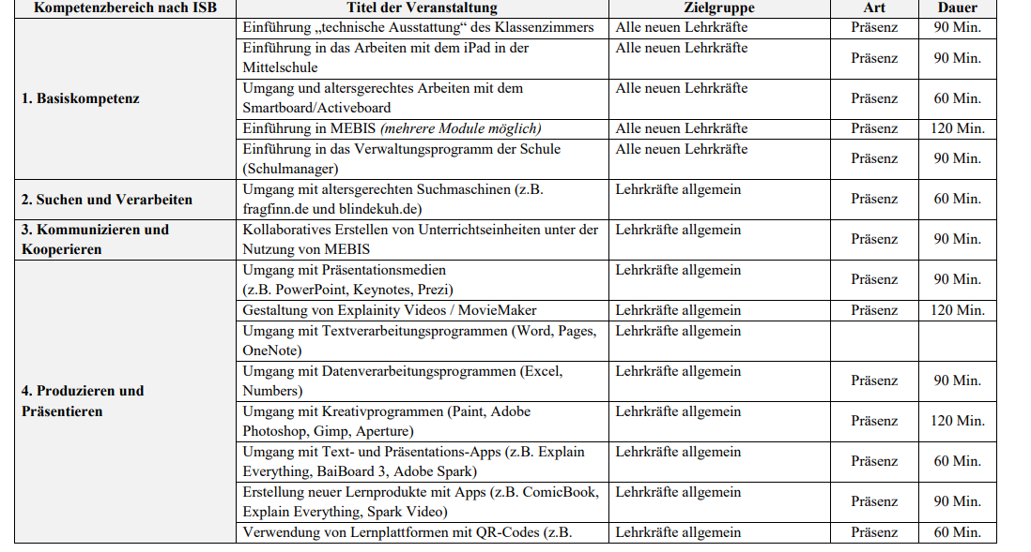

Slide 18
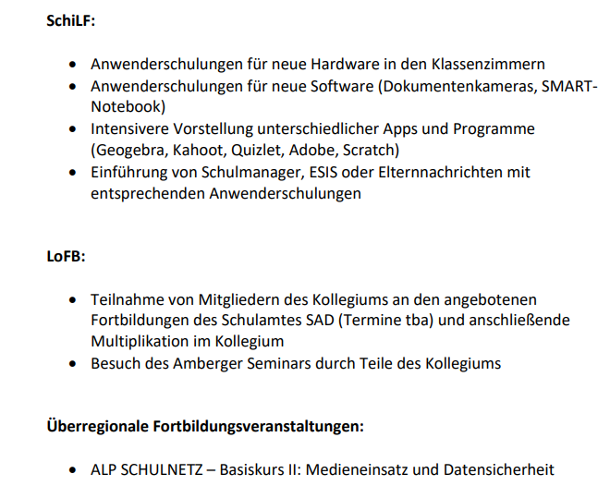

Slide 19

Fortbildungsplanung
Angebote des Referentennetzwerks

Slide 20
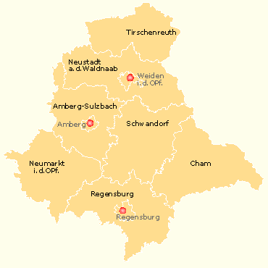
Thomas Brandl, L
Birgit Härtl, Rin
Birgit Koholka, KRin
Michael Eglmeier, L
Evi Gsellhofer, Lin
Josef Beck, M.A., L

Slide 21

Angebote

Slide 23
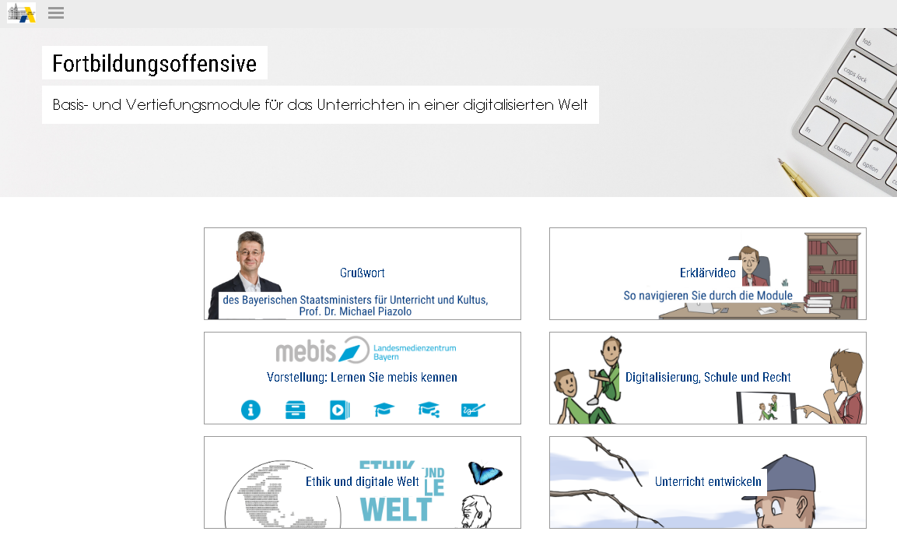

Slide 24


Slide 25
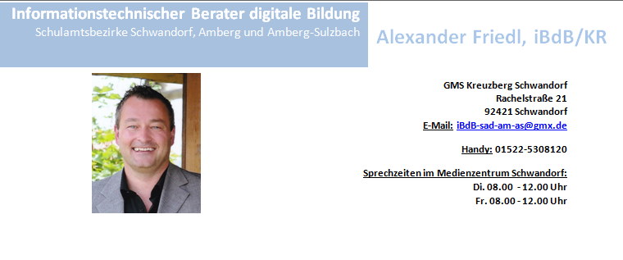

Slide 26

Vielen Dank für Ihre Aufmerksamkeit!

Slide 27
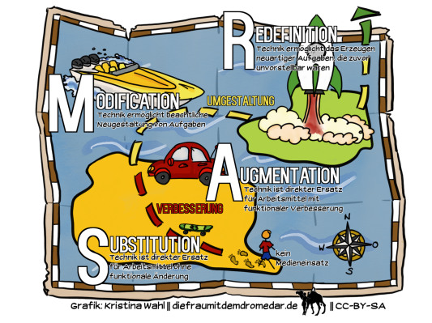
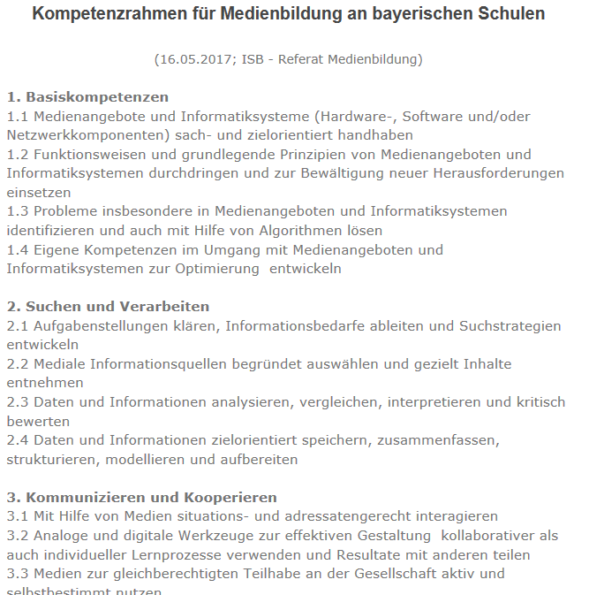

Viel Zutrauen und Freude beim Ausprobieren und Umsetzen einer zeitgemäßen Bildung!
Ein frohes Weihnachtsfest, kommen Sie gut in das neue Jahr 2020!

